Slide 1
Technology-Driven Development:
Using Automation and
Development Techniques
to Grow an Agile Culture
Jul/29/2014
Hiroyuki Ito
Development Process Optimization Department, Rakuten, Inc.
http://www.rakuten.co.jp/
Notes:
Hello.
My name is Hiroyuki Ito. In this session, I’d like to share about Technology-Driven Development.

Slide 2
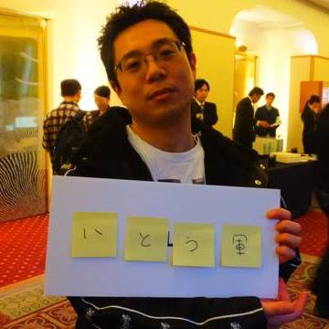
About me
Hiroyuki Ito
(The Hiro)
@hageyahhoo
Test-Driven
Development Group
Notes:
About me.
I’m from Rakuten, in Japan.
Please call me “The Hiro”.

Slide 3
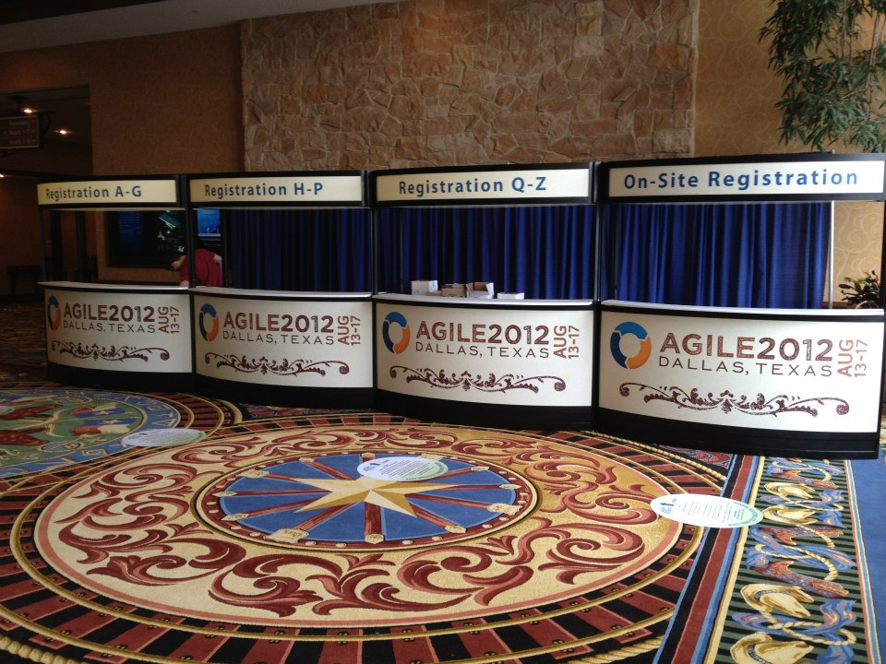
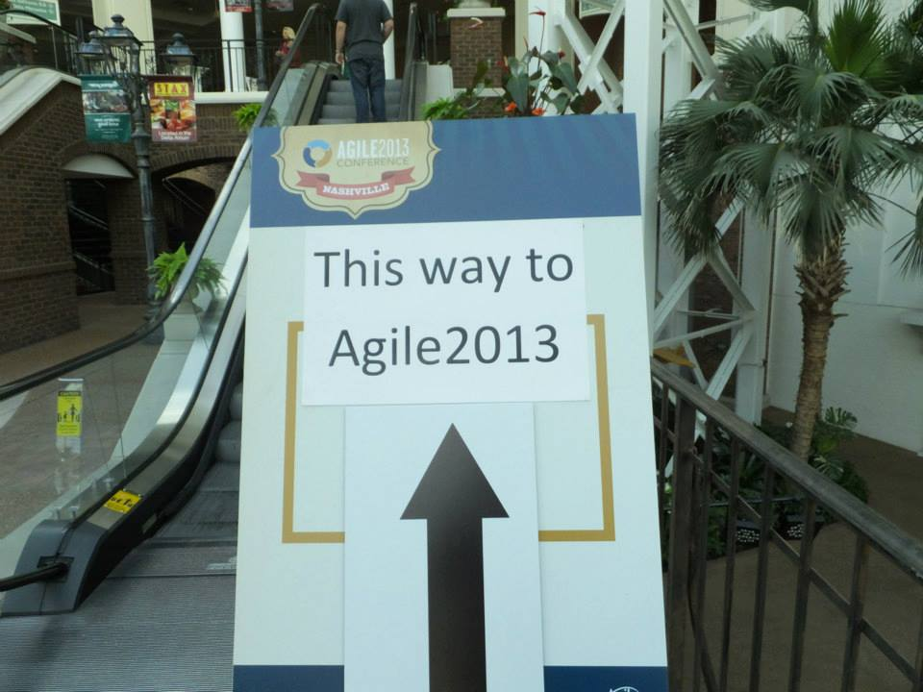
It’s my 3rd time to be here!
Agile2014 : as a Speaker
Notes:
This time, I’m here as a speaker.

Slide 4
This Session’s Theme
Technology-
Driven
Development
Notes:
Of course, this name is derived from “Test-Driven Development”.

Slide 5
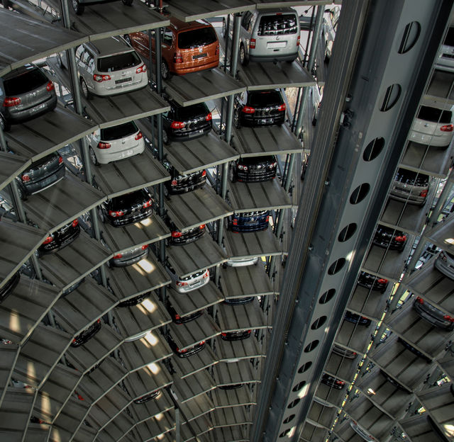
Additional Possibilities of Automation
Notes:
New possibility of Automation.

Slide 6
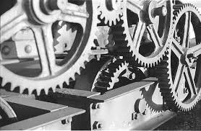
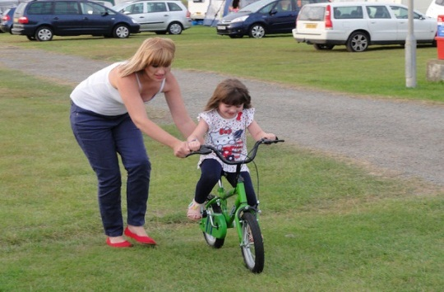

Three Purposes
Efficiency
Learning
Collaboration
Notes:
“Technology-Driven Development” has 3 purposes.

Slide 7

Three Approaches
CI/CD
TDD
BDD
Notes:
I used these approaches to achieve those purposes.

Slide 8





Three Approaches by
CI/CD
TDD
BDD
Notes:
From the tool’s aspect.

Slide 9
Agenda
1. Conditions and Challenges
2. CI/CD
3. TDD
4. BDD
5. Problems, Possibility and Future
6. Conclusions
Notes:
Here is this session’s agenda.
At first, I will talk about the conditions and the challenges of my project.
Next, I will explain the 3 approaches, CI/CD, TDD, and BDD.
After that, I will talk about the problems, possibilities, and the future of Technology-Driven Development.
At last I will conclude this report.

Slide 10
1. Conditions and Challenges
2. CI/CD
3. TDD
4. BDD
5. Problems, Possibility and Future
6. Conclusions
Notes:
At first, I will talk about the conditions and the challenges of my project.

Slide 11
今年のGW前

Slide 12
某プロジェクトから、
アジャイルコーチとして
サポートして欲しい
というリクエストを
いただきました。

Slide 13
私の目から見た
チーム状況

Slide 14
1) スクラムを採用することにしたが、
アジャイル・スクラム経験者はゼロ

Slide 15
2) レガシーコードのエンハンス
※自動テストなどない

Slide 16
3) テストもリリースも全て手作業
※徹夜なんてザラ

Slide 17
4) メンバーが非常に若い
※平均キャリアは３年前後

Slide 18
皆さんなら
どう思いますか？

Slide 19
私は
わくわくしました。

Slide 20
どこに
手を加えても
成果が出るから

Slide 21
Three Approaches
CI/CD
TDD
BDD
Notes:
また今の時代、現場を戦い抜くためには、自動化ツールをあらゆる局面で最大限に活用していくことが重要です。

Slide 22
チーム構成
開発者
ビジネス
アナリスト
UI/UX
デザイナー
アジャイルコーチ （私）
Notes:
私が支援したチームは、大きく３種類のメンバーで構成されていました。
まず、売上などの営業的観点からプロダクトの方向性を決める「ビジネスアナリスト」
次に、見栄えや操作性の観点からプロダクトの方向性を決める「UI/UX デザイナー」
そして、開発・テスト・運用を担当する「開発者」
私が支援したチームは、全員で１０人前後でした。
私はこのチームに、アジャイルコーチとして参加しました。

Slide 23
（概要） プロダクト開発の流れ
ここにリンク置いて
ユーザを誘導しよう
スワイプの方が
操作しやすいよ
while (homura) {
出来てるかな～？
要件定義
開発
プログラミング
単体テスト
結合テスト
受入テスト
操作性テスト
これを１ヶ月毎に繰り返す
（スプリント・イテレーション）
Notes:
次に、具体的なプロダクト開発の進め方についてご説明します…
・まず、プロダクトとして何を作るべきか、ビジネスアナリストや UI/UX デザイナーから要望を募ります。これを「要件定義」と言います…
・次に、要件定義の内容に基づいて、開発者がプログラミングや単体・結合テストを行ないます…
・そして、開発者がつくり上げたプロダクトを、ビジネスアナリストとUI/UX デザイナーが最終確認します…
このサイクルを１ヶ月毎に繰り返すのが、基本的な流れです。
またこのサイクルを、「スプリント」や「イテレーション」と呼称します。

Slide 24
1. Conditions and Challenges
2. CI/CD
3. TDD
4. BDD
5. Problems, Possibility and Future
6. Conclusions
Notes:
Next, I will explain the 3 approaches, CI/CD, TDD, and BDD.
After that, I will talk about the problems, possibilities, and the future of Technology-Driven Development.
At last I will conclude this report.

Slide 25
Three Approaches
CI/CD
TDD
BDD
Notes:
また今の時代、現場を戦い抜くためには、自動化ツールをあらゆる局面で最大限に活用していくことが重要です。

Slide 26

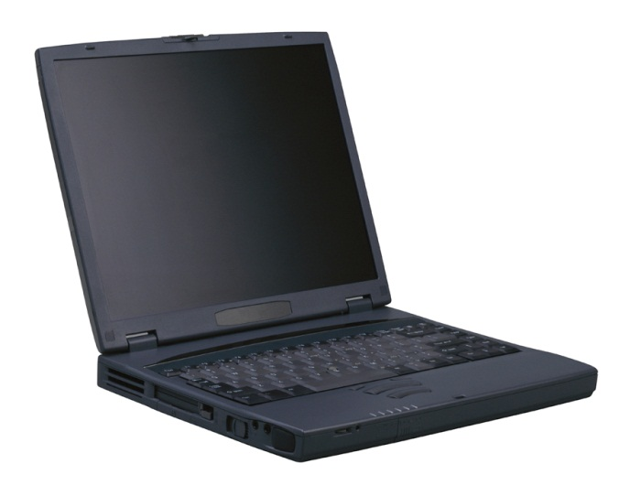

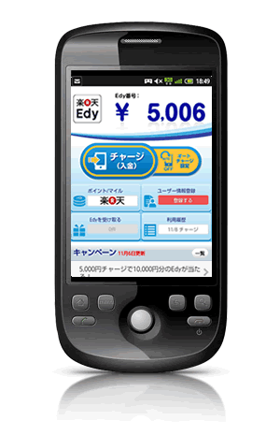
The Implementation of CI/CD
Check-in build (hourly)
My PC
Deliver to
all team members
automatically
Build applications
and run regression tests automatically
We demonstrate latest application
to the business analyst and managers
in every daily scrum

Slide 27
1. Conditions and Challenges
2. CI/CD
3. TDD
4. BDD
5. Problems, Possibility and Future
6. Conclusions
Notes:
Next, I will explain the 3 approaches, CI/CD, TDD, and BDD.
After that, I will talk about the problems, possibilities, and the future of Technology-Driven Development.
At last I will conclude this report.

Slide 28
Three Approaches
CI/CD
TDD
BDD
Notes:
また今の時代、現場を戦い抜くためには、自動化ツールをあらゆる局面で最大限に活用していくことが重要です。

Slide 29
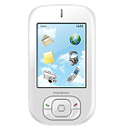
Before TDD
Dao
DB
Model
Controller
Dao
DB
Activity
Dao
DB
全コンポーネントを開発しないと（手動）テスト出来なかった。
画面一式を開発するのに、それまでは１週間かかっていた。

Slide 30
解決策
・Robolectric で、全ての UT を JVM 上で実行できる！
http://robolectric.org/
Emulator も実機も不要。
・Test Double フレームワークとして、
Robolectric との相性の良い Mockito を活用。
http://code.google.com/p/mockito/

Slide 31
After TDD
Dao
DB
Model
Controller
Dao
DB
Activity
Dao
DB
Can test each component independently and separately
It takes one day to implement one activity set (five times faster than at the start of the project)

Slide 32
1. Conditions and Challenges
2. CI/CD
3. TDD
4. BDD
5. Problems, Possibility and Future
6. Conclusions
Notes:
Next, I will explain the 3 approaches, CI/CD, TDD, and BDD.
After that, I will talk about the problems, possibilities, and the future of Technology-Driven Development.
At last I will conclude this report.

Slide 33
Three Approaches
CI/CD
TDD
BDD
Notes:
また今の時代、現場を戦い抜くためには、自動化ツールをあらゆる局面で最大限に活用していくことが重要です。

Slide 34
Calabash-android : Our answer
Cucumber の Android 用 Wrapper です。
テスト仕様書を自動実行できるイメージです。
エンジニア以外でもテストケースをメンテナンスできます。
ビジネス・マネージャーが読めるため、
テストの妥当性を判断できます。

Slide 35
Example of BDD test scenario with Calabash-Android
Feature : name of all cases
Scenario : name of each case
Feature: Input
Scenario: Input today’s data
Given I kick drumroll
And drumroll show today
When press next
Then I should see ”xxx" screen
When I press keys and calculator should show like this:
| 2 | 2 |
| 0 | 20 |
| 0 | 200 |
| * | 200 |
| 3 | 3 |
| = | 600 |
Then take photo
…
These statements are
RUNNABLE!
We can write data
with table style like this
Notes:
ちなみに、こちらが ATDD のテストケースの例です。
私たちは、Cucumber というツールを活用して、受入テストの自動化を実現しました。

Slide 36
1. Conditions and Challenges
2. CI/CD
3. TDD
4. BDD
5. Problems, Possibility and Future
6. Conclusions
Notes:
Next, I will talk about the problems, possibilities, and the future of Technology-Driven Development.

Slide 37
自動化の恩恵に全力であずかろう
Notes:
また今の時代、現場を戦い抜くためには、自動化ツールをあらゆる局面で最大限に活用していくことが重要です。

Slide 38
数値を計測して行動し、成果を確認しよう
機能追加／修正の頻度
テストの実行時間
タスクの完了率
割り込み率
バグ報告件数
デグレードの頻度
テスト網羅率
残タスク数
などなど…
Notes:
また、問題がありそうな箇所、改善ができそうな箇所については数値計測を行い、その推移をみて行動し、成果を確認することを「何度も」「何度も」繰り返すことも重要です。

Slide 39
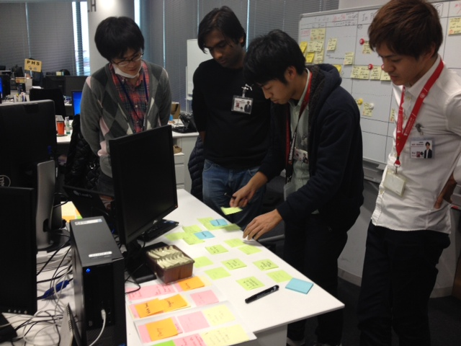
「振り返り」によるチームの学習の促進
Notes:
また、定期的に自分たちの 良いところ・課題・解決策を確認する「振り返り」というプラクティスを導入することも、チームの学習のプラスとなります。

Slide 40
1. Conditions and Challenges
2. CI/CD
3. TDD
4. BDD
5. Problems, Possibility and Future
6. Conclusions
Notes:
At last, conclusion of this report.

Slide 41
現場実践主義
いずれも現場で試しながら
考え行動し見つけた答え。
答えは現場にある。
Notes:
ここまでお話させていただいた内容は、
いずれも私たちが現場の日々の現実に向き合い、
試行錯誤を繰り返し、
ようやく見つけた答えの１つです。
すなわち、答えは現場にあります。

Slide 42
現場実践主義
≒
リーン開発
アジャイル
Notes:
この現場実践主義こそが、私が考える「リーン開発」であり「アジャイル」です。

Slide 43
１つ１つ試しながら
考え行動し続け、
あなたの答えを
みつけてみましょう。
Notes:
是非皆さんには、
現場で試行錯誤を繰り返しながら、
自分の「リーン開発」と「アジャイル」を、そして自分の答えを見つけていただきたいと考えています。

Slide 44
楽しく
天下を
Notes:
そして、楽しく天下を取りましょう！
私からの発表は、以上になります。
ご清聴ありがとうございました。

